Slide 1
CAUSERIE INFORMATIQUE

Slide 2
Sommaire
Programmation
Huggingface
Github

Slide 3
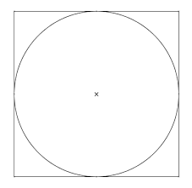
PROGRAMMATION
LA PREHISTOIRE
Pour estimer la valeur de PI,
Les anciens lançaient des cailloux au hasard sur le dessin d’un cercle inscrit
Peut être l’un des premiers ordinateurs
A l’époque il n’est pas programmable
Premier métier à tisser automatique à cartes perforées en 1801
Le transistor est inventé en 1947

Slide 4
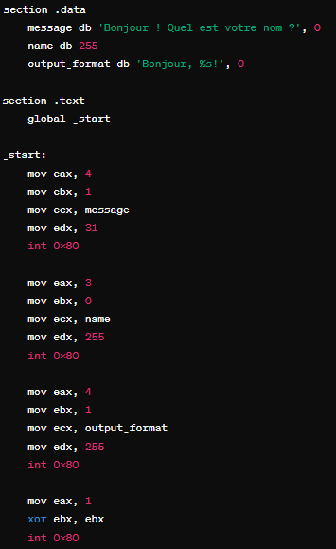
PROGRAMMATION
LES PREMIERS LANGAGES
Années 1940 - 50
LANGAGE MACHINE et ASSEMBLEUR
Langage de bas niveau
Utilisé pour programmer directement les instructions comprises par un processeur
Dépendant de l'architecture du processeur utilisé
Utilise des mnémoniques symboliques

Slide 5
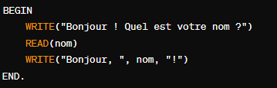

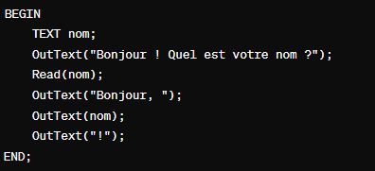
PROGRAMMATION
LES LANGAGES DE HAUT NIVEAU
Années 1950
ALGOL
Premier langage à introduire la notion de déclaration de fonctions
ALGOL 60 introduit la déclaration explicite des types de données pour les variables
FORTRAN
Premier langage à introduire l’import de sous-programmes séparés (bibliothèques)
Années 1960
BASIC
Langage de programmation de haut niveau
Simple à apprendre et à utiliser,
Premier langage interprété (vs compilé)
Années 1967
SIMULA
Premier langage à introduire la programmation orientée objet (POO)
Classes, les objets, l'encapsulation et l'héritage

Slide 6
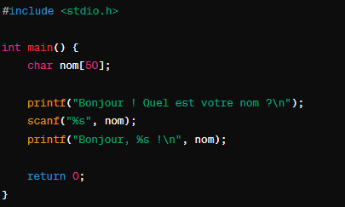
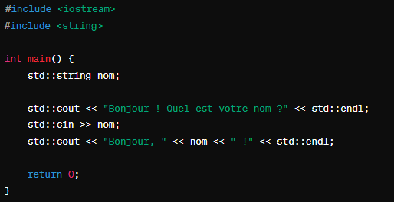

PROGRAMMATION MODERNE
LANGAGES AVANCES
Année 1972
LANGAGE C
Langage de programmation procédural
Apparition des notations {} et []
Programmeurs doivent allouer et libérer la mémoire explicitement
Années 1980
LANGAGE C++, JAVA
Langage de programmation objet
Gestion automatique de la mémoire
Concepts de constructeurs, destructeurs (class, public, private, protected, virtual, new)
PYTHON
Apparition de la notion de décorateur
Ajouter du comportement à une fonction ou à une classe sans modifier son code
Ex : Class Porche()
Années 2000

Slide 7
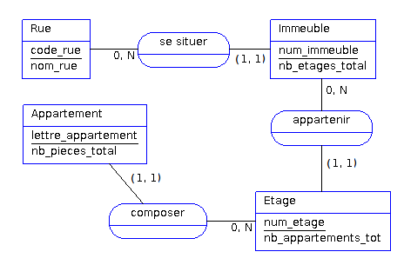
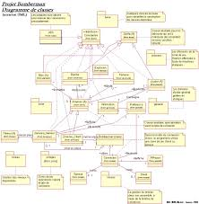
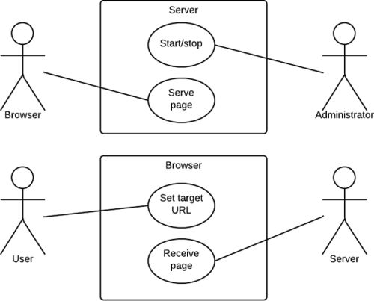
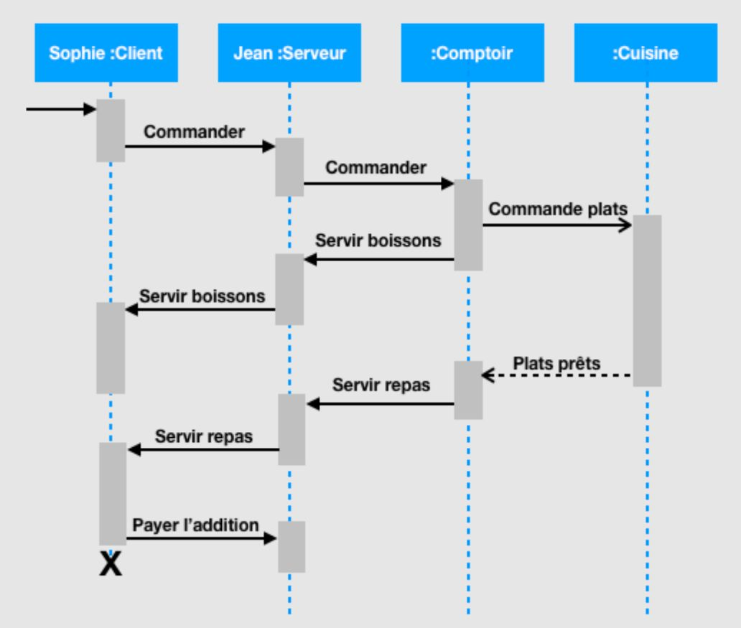
PROGRAMMATION CONCEPTION
Années 1970
Années 1990
LES LANGAGES OUTILS
MERISE
Méthode de conception des systèmes d'information basée sur la modélisation des données
Permet aux informaticiens de formaliser le besoin
Structure le processus de développement logiciel
UML
Unified Modeling Language,
Langage graphique utilisé pour visualiser, concevoir et communiquer la structure et le comportement des systèmes logiciels.

Slide 8
PROGRAMMATION
TRAVAUX PRATIQUES
PYTHON

Slide 9


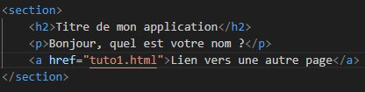
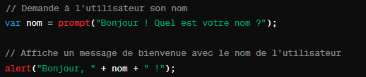
PROGRAMMATION INTERNET
LES LANGAGES DE LA DONNEE ET DU WEB
SQL
Années 1970
Langage utilisé pour gérer et manipuler des bases de données relationnelles
Utilisé pour stocker des objets et les relier
Recherche rapide
HTML et CSS
Langages de balisage utilisé pour structurer le contenu et le mettre en forme
Par extension HTML deviendra XML (échange de données sur internet, stocker des configurations et des paramètres dans de nombreux logiciels, comme Word et Excel)
Année 1995
JAVASCRIPT et JSON
Langage de programmation objet interprété dans les navigateurs (principalement pour créer des fonctionnalités interactives dans les pages web)
Par extension il donnera naissance à JSON (échange de données léger) des bases de données non structurées, des frameworks client et serveur

Slide 10
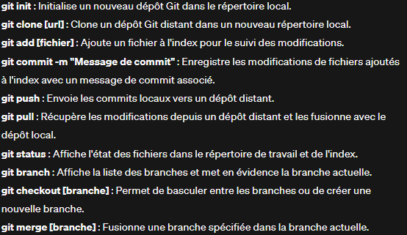
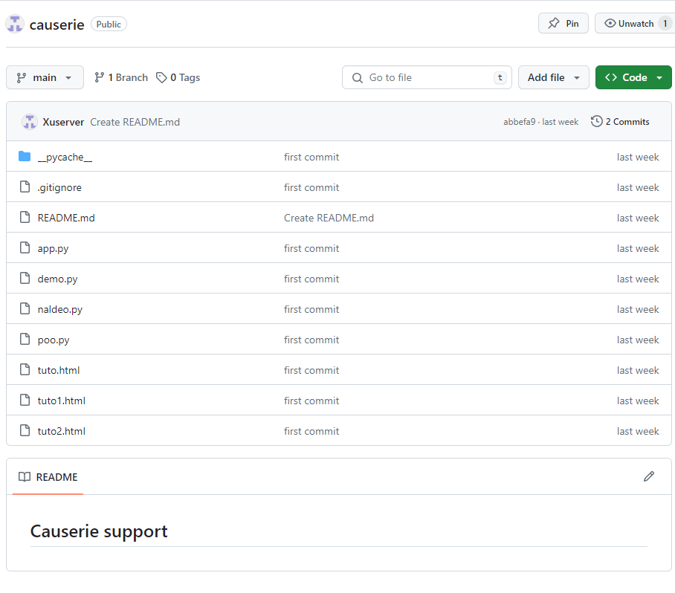
PROGRAMMATION INTERNET
LES PLATEFORMES OUTILS
Années 2005
GIT
Système de contrôle de version qui permet de suivre les modifications apportées à un ensemble de fichiers au fil du temps
Facilitant la collaboration entre développeurs. Créé par Linus Torvalds
GITHUB et GITLAB
Années 2008
Plateformes de développement collaboratif
Permet aux développeurs de partager et de travailler ensemble sur des projets logiciels en utilisant le contrôle de version Git

Slide 11

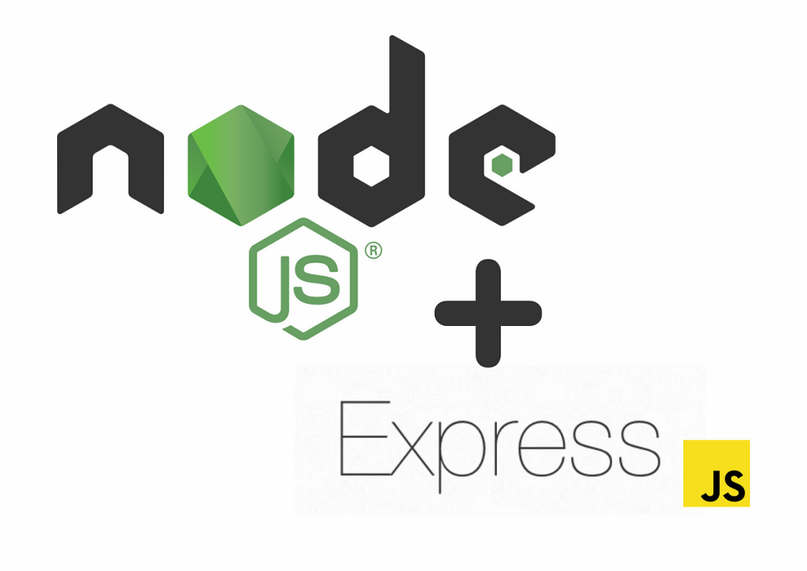


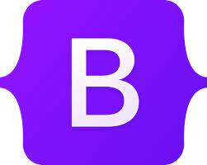
PROGRAMMATION INTERNET
LES FRAMEWORKS
Angular : Framework JavaScript open-source développé par Google. Utilisé pour construire des applications web dynamiques et single-page (SPA).
Express.js : Framework web minimaliste et flexible pour Node.js, utilisé pour construire des applications web et des API RESTful côté serveur.
Django et Flask : Frameworks web open-source écrit en Python. Il est utilisé pour le développement rapide d'applications web.
TensorFlow, PyTorch: fournissent des outils puissants pour le développement de modèles d'apprentissage automatique …
CSS Bootstrap : inventé par Twitter Il est utilisé faciliter la mise en page des applications web.
Définition :
Structure préétablie et réutilisable fournissant des outils, des bibliothèques et des conventions qui simplifient le développement.
Front-end Web (interface utilisateur)
Back-end Web (interface données)
Data Science et Machine Learning
Jeux Vidéo (Unity et Unreal Engine)
Développement de Logiciels d'Entreprise
Mobile App (Flutter, et Xamarin)

Slide 12
PROGRAMMATION
TRAVAUX PRATIQUES
HTML

Slide 13
PROGRAMMATION
LES LANGAGES « INTELLIGENTS »
CHAT GPT
Intelligence artificielle conversationnelle développée par OpenAI
Année 2015
HUGGINGFACE
Année 2016
Plateforme permettant de partager des modèles IA

Slide 14
PROGRAMMATION
TRAVAUX PRATIQUES
LLM

Slide 15
Merci pour votre écoute

